Slide 1


NFC-RESTO
MKENINI ISMAEL
ROMDAN ELIAS

Slide 2

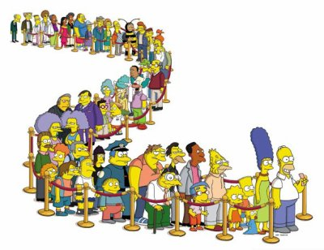

Problématique
2

Slide 3



Solution
3

Slide 4



Organisation
ROMDAN ELIAS
MKENINI ISMAEL
4

Slide 5
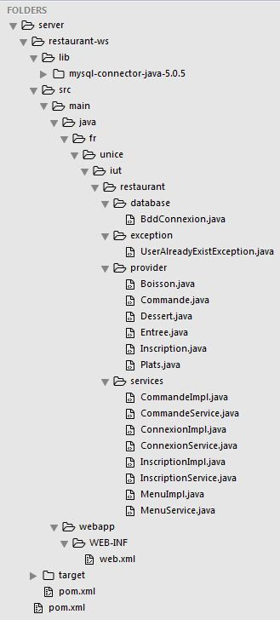



Architecture du serveur
5

Slide 6
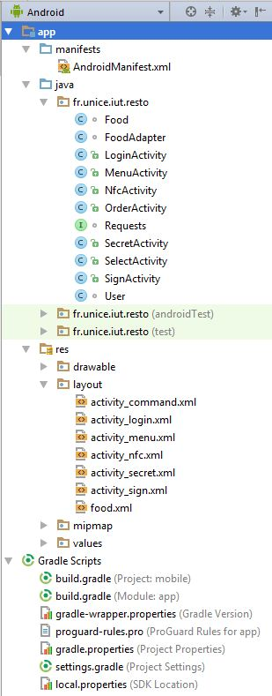


Architecture du client
6

Slide 7
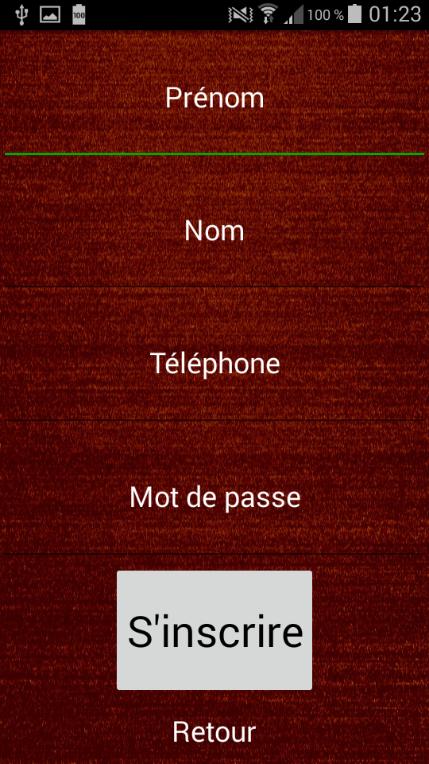
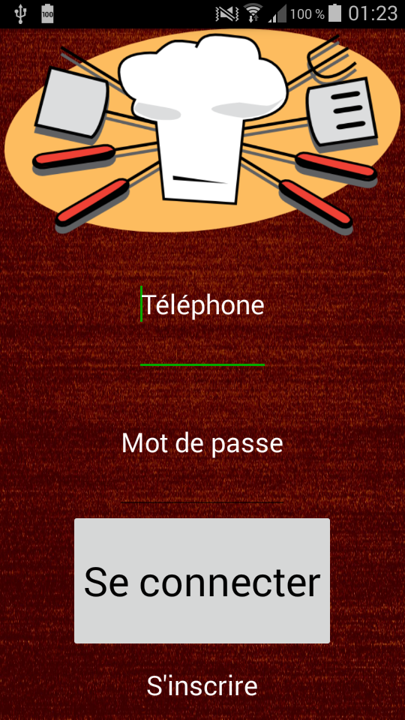
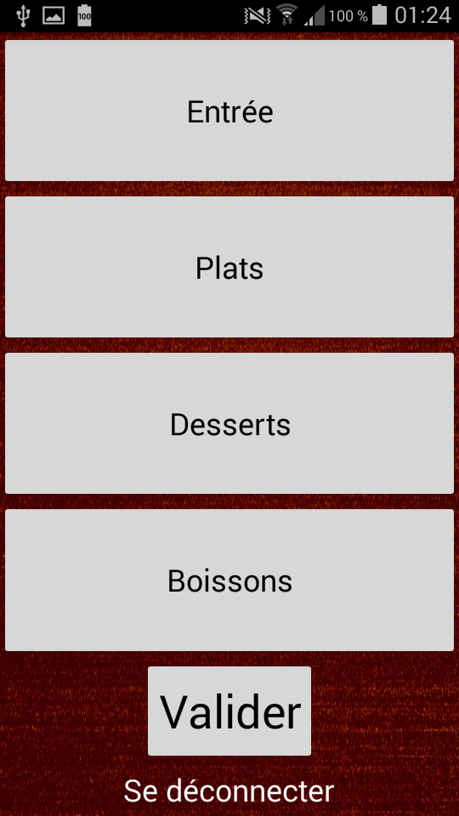
Interface Android
7

Slide 8
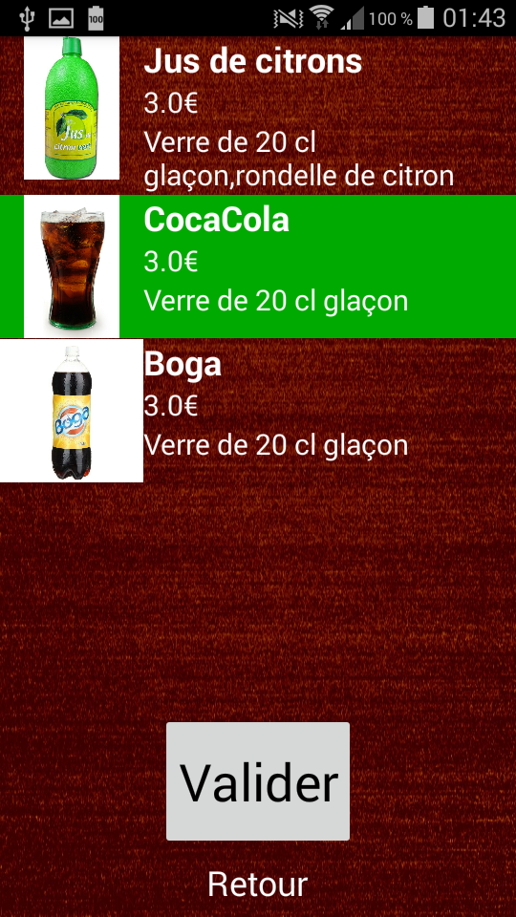
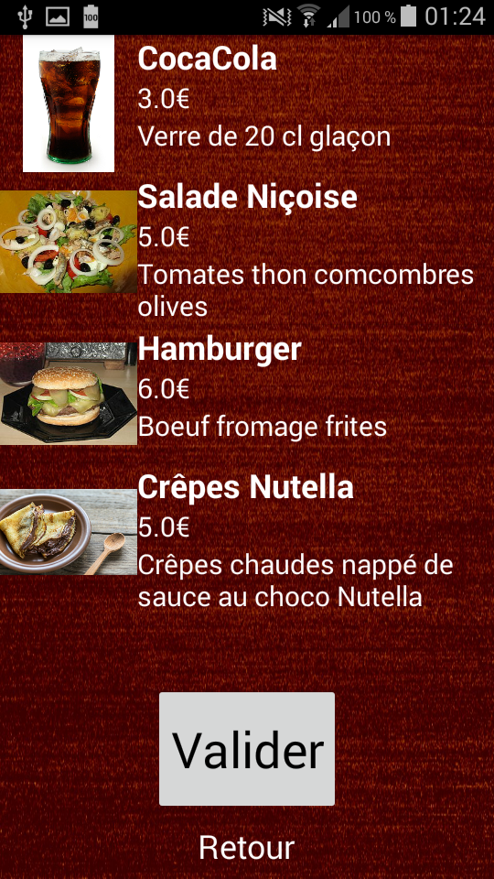

Interface Android
8

Slide 9
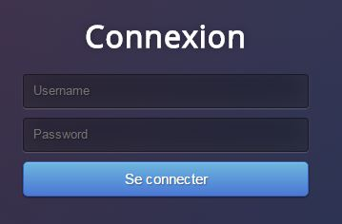
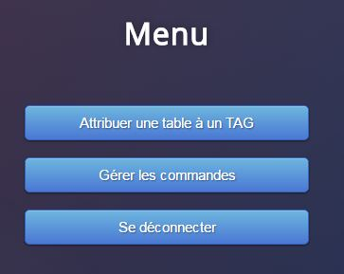
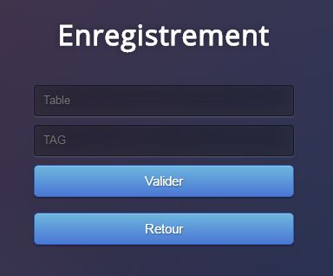
Interface Web
9

Slide 10
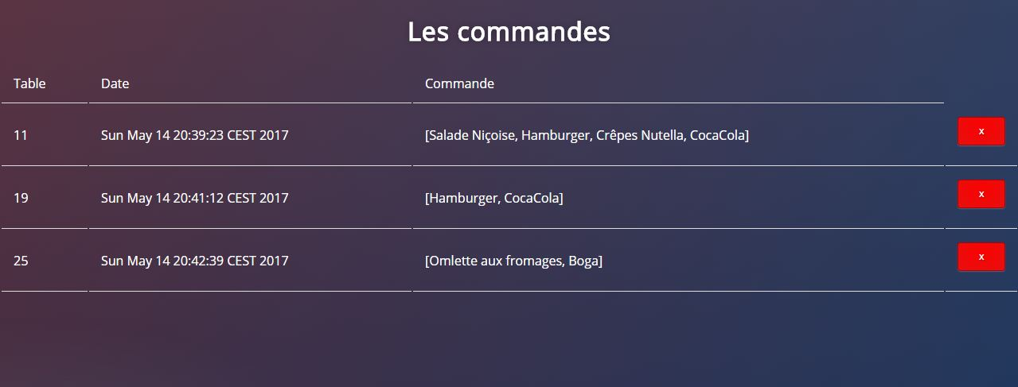
Interface Web
10

Slide 11
Démonstration
11

